Slide 1

רשת סמנטית, מי מה ולמה
הרצאה למועדון הלינוקס
התל-אביבי
על ידי: אורי עידן מנהל המשרד הישראלי של ה W3C

Slide 2

מבוא לרשת הסמנטית
הרשת הסמנטית היא רשת של נתונים
לא רק נתונים אינטרנטיים, אלא נתונים בכלל
הגדרת מבני נתונים מקובלים לשמירת הנתונים
בניגוד לרשת האינטרנט שהיא רשת של מסמכים, כאן יש רשת של נתונים
המטרה היא לאפשר חיבור בין מאגרי נתונים ברשת

Slide 3
למה צריך את זה?
אנו משתמשים מדי יום בהמון נתונים:
  לוח שנה ויומן פגישות
  נתוני בנק
  תמונות
חלקם לא רק נתונים אינטרנטיים
האם נוכל לראות את התמונות בלוח השנה?
או את נתוני הבנק בלוח השנה?

Slide 4
למה צריך את זה? (המשך)
הרשת של היום היא מסמכים הנשלטים על ידי אפליקציות ווב
הרשת אינה מתעסקת בנתונים בודדים אלא במסמכים
המסמכים נועדו בדרך כלל לקריאה על ידי אדם, לא מכונה
שילוב בין אתרים או מאגרי נתונים, כמעט שלא ניתן לביצוע

Slide 5
אז מה זו רשת סמנטית
מבני נתונים מקובלים המאפשרים קריאה קלה של הנתונים על ידי תוכנות ולא רק בני אדם
שפה מיוחדת לכתיבה ואכסון הנתונים
השפה מאפשרת הבנה של מבנה הנתונים והנתונים עצמם על ידי תוכנה

Slide 6
כלים עיקריים מעל רשת סמנטית
כלים ושפות לאחזור המידע כדוגמת SPARQL
סכמות מקובלות של נתונים כך שניתן יהיה בקלות לאחזר מידע המאוכסן ב RDF לדוגמה
כלים לשילוב מספר בסיסי נתונים
יש לזכור שרשת סמנטית בדרך כלל עובדת מאחורי הקלעים ולא נראה אותה ישירות בדפדפן
רשת סמנטית באה בנוסף ולא במקום הווב הקיים

Slide 7
מבני נתונים ואכסון נתונים
הרשת הסמנטית משתמשת ב RDF או Resource Description Framework
מודל נתונים סטנדרטי, המבוסס על XML
הנתונים עצמם מבוססים על מבנה דומה למבנה URL
מבוסס על שלשות של Subject, Predicate, Object (נושא, יחס, מושא)

Slide 8
Resource Description Framework
מאפשר חיבור בסיסי נתונים גם כאשר הסכמה שונה
מבוסס על שלשות של Subject, Predicate, Object (נושא, יחס, מושא)
בדרך כלל מאוכסן בצורה של XML אולם אין חובה להשתמש במבנה זה או אחר
ניתן להציג גרף של כל שלשה בה קו מחבר יציין את היחס

Slide 9
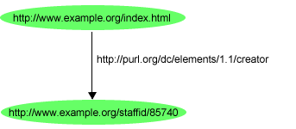
Resource Description Framework
שלשה להצגת שם יוצר של דף האינטרנט

Slide 10
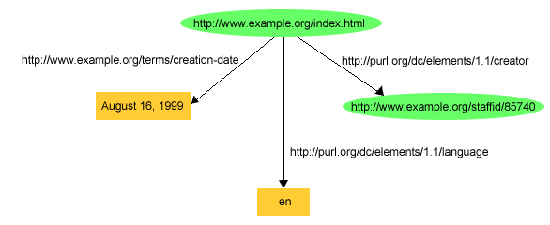
Resource Description Framework
מספר שלשות למספר פרטים על אותו דף

Slide 11
Resource Description Framework
אותן שלשות במבנה RDF/XML
<http://www.example.org/index.html> <http://purl.org/dc/elements/1.1/creator> <http://www.example.org/staffid/85740> .
<http://www.example.org/index.html> <http://www.example.org/terms/creation-date> "August 16, 1999" .
<http://www.example.org/index.html> <http://purl.org/dc/elements/1.1/language> "en" .

Slide 12
SPARQL
שפת שאילתות המזכירה קצת SQL
מאפשרת שאילתה לבסיסי נתונים המאכסנים שלשות RDF
דורשת הכרת השדות השונים
מאפשרת שאילתה ממספר בסיסי נתונים יחד
הגדרת השפה באתר ה W3C העולמי: http://www.w3.org/TR/rdf-sparql-query

Slide 13
￩
SPARQL דוגמת שאילתה
SELECT ?title
WHERE
{
<http://example.org/book/book1> <http://purl.org/dc/elements/1.1/title>
?title .
}
שאילתה זו תמצא את כותרת הספר המוזכר בדף example.org/book/book1

